Slide 1

Konsep Akhlak dan Tasawuf

Slide 2

PENGERTIAN AKHLAK
اخلق
BAHASA
يخلق
اخلاق

Slide 3

segala sesuatu yang berkaitan dengan perilaku atau perbuatan manusia
AKHLAK

Slide 4


Dasar akhlak
Al-Qur’an
Hadist

Slide 5

TUJUAN AKHLAK
Secara umum
terbentuknya pribadi muslim yang luhur budi pekertinya
Secara Khusus
Membersihkan diri dari akhlak tercela,
Menghiasi diri dengan akhlak terpuji

Slide 6

Kedudukan Akhlak dalam Islam
Akhlak sebagai the central teaching of islam (pusat ajaran islam)
Akhlak Ukuran Keimanan seseorang

Slide 7

Pembagian Akhlak
Akhlak
Akhlak Mahmudah / Akhlak terpuji
Akhlak Madzmumah / Akhlak tercela

Slide 8

Bentuk dan Macam-Macam Akhlak
a. Akhlak terhadap Allah SWT
b. Akhlak terhadap manusia
c. Akhlak terhadap lingkungan

Slide 9

Manfaat mempelajari Ilmu Akhlak
  Mendapatkan tempat yang baik di dalam masyarakat
  Akan disenangi orang dalam pergaulan
  Akan dapat terpelihara dari hukum yang bersifatnya manusiawi dan sebagai makhluk yang diciptakan Tuhan
  Orang yang bertakwa dan berakhlak akan mendapat pertolongan dan kemudahan dalam memperoleh keluhuran, kecukupan dan sebutan yang baik

Slide 10
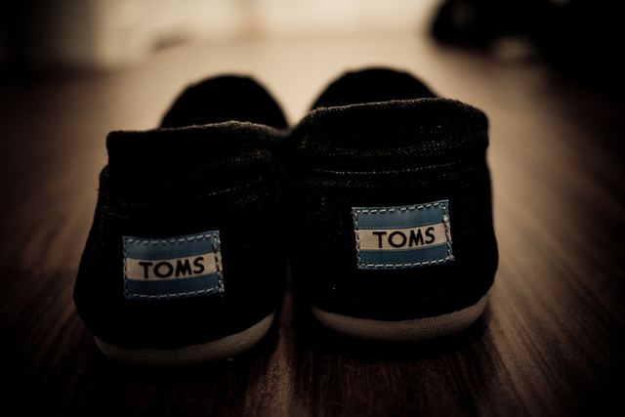
Tasawuf
sikap atau perilaku manusia yang terpuji, mengandung kebaikan dan menuju ridha Allah SWT

Slide 11


  Jenis Tasawuf
b. Tasawuf Falsafi
a. Tasawuf Akhlaki
tahap sistem pembinaan akhlak disusun sebagai berikut:
1. Takhalli
2. Tahalli
3. Tajalli
c. Tasawuf Syi’i

Slide 12

  Contoh Perilaku Tasawuf
  Perilaku dermawan terhadap sesama.
  Perilaku ridha terhadap apa yang diterima
  Perilaku sabar terhadap apa yang menimpa pada dirinya.
  Perilaku simbolik dan sadar menerima perintah aturan Allah SWT.
  Perilaku menyendiri dan tidak mencintai hal-hal dunia
  Perilaku berpakaian yang sederhana dan tidak memuja materi.
  Perilaku yang menjalankan perintah rohani yang tulus dengan menuntut ilmu agama dan shaum.
  Perilaku untuk bersikap hidup sederhana dan juga ikhlas.

Slide 13
  Menerapkan Tasawuf dalam Kehidupan Modern
        Memelihara Iman
      Iman akan membimbing seseorang untuk meninggalkan hal-hal yang tidak akan pernah bermanfaat baginya maupun bagi orang lain
        Sabar
      Sabar merupakan kunci kebahagiaan dan kesuksesan
        Iffah
menjaga diri dan kehormatan

Slide 14

Hubungan Akhlak dan Tasawuf
Akhlak menjadi dasar dari pelaksanaan tasawuf, sehingga dalam prakteknya tasawuf mementingkan akhlak.

Slide 15


